Slide 1
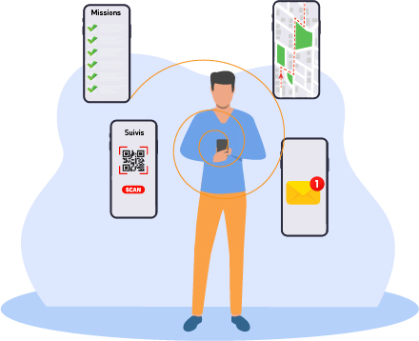
Un parcours à portée de main
Les bases du numérique pour faciliter le quotidien
Se former
pour se faciliter le quotidien,
devenir autonome
dans ses démarches…
…et gagner en confiance dans l'utilisation des outils numériques !

Slide 2
1
Un parcours de formation adapté
1 parcours = 6 modules = 3 heures
^{1. Utiliser un smartphone}
Comment utiliser le calendrier, scanner un QR code, télécharger une application...
4. Créer un compte sur un site et se connecter
Pourquoi se connecter à un site ? Comment créer un compte sur l’ANTS, récupérer un mot de passe oublié, se connecter avec FranceConnect...
2. Faire des recherches sur internet
Comment installer/utiliser un navigateur, faire une recherche, traduire une page internet...
5. Utiliser un coffre-fort numérique
Quels en sont les usages professionnels et personnels ? Comment y télécharger un document, y ranger un document...
3. Créer une adresse mail pour envoyer/recevoir des emails
A quoi sert une boîte mail ? Comment la créer, envoyer un email, télécharger une pièce-jointe...
6. Sécuriser l’utilisation de son smartphone
Comment reconnaître un site sécurisé ? Qu’est-ce qu’est un cookie ? Quelles sont les différents types d’arnaques, les bons gestes à adopter...
Chaque module est oralisé. Il suffit de cliquer sur cette icône pour accéder aux explications sans avoir à lire.

Slide 3
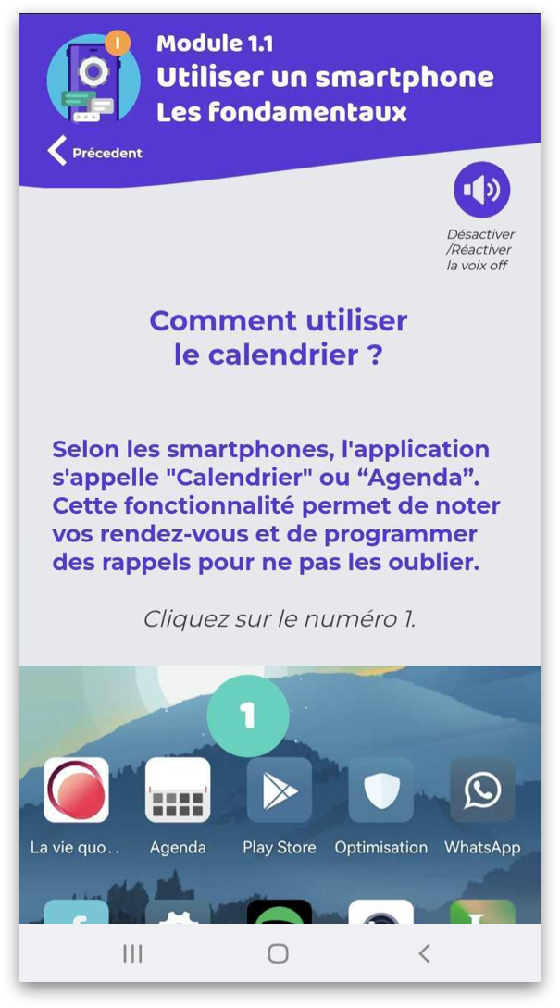
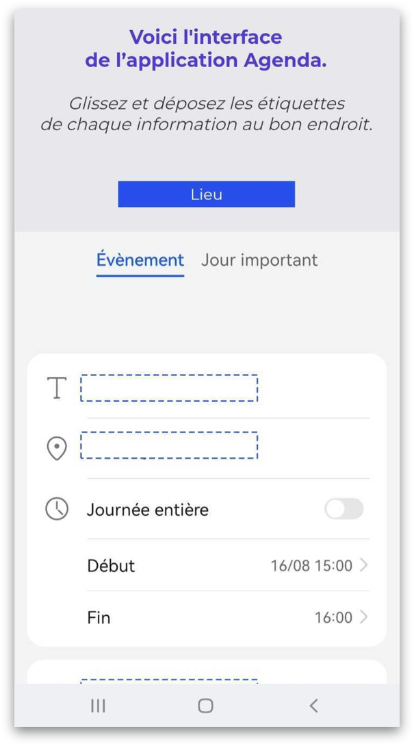
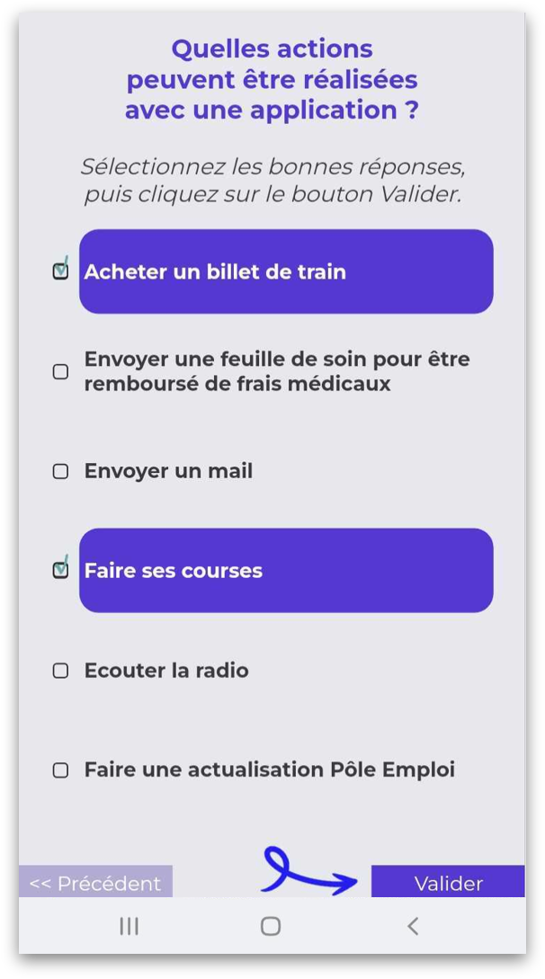
1
Un parcours de formation adapté
Chacun des modules s'appuie sur des mises en situations issues de la vie réelle et vous propose…
^{De la théorie}
^{Des pas à pas}
^{Des exercices pratiques}
^{Des quiz}

Slide 4
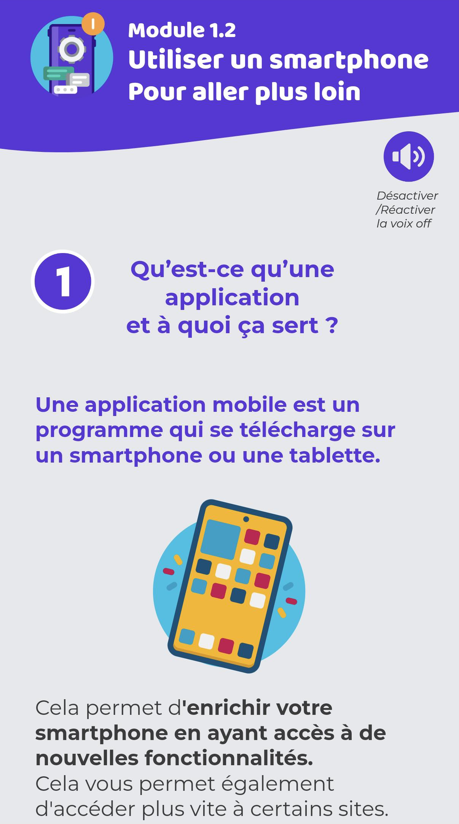
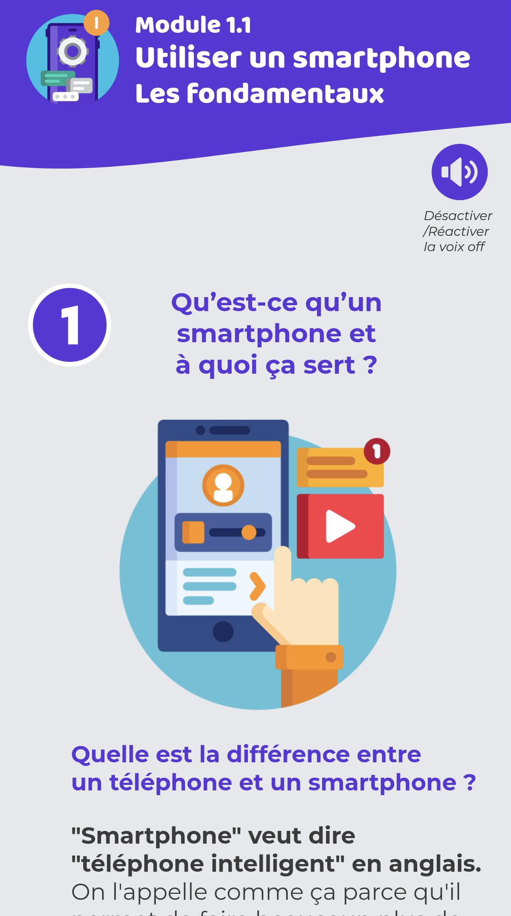
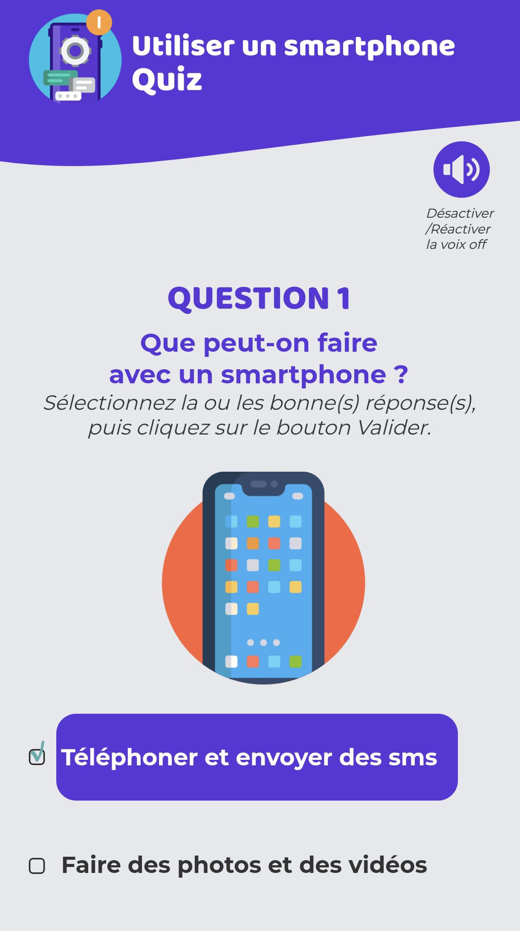
2
^{Un apprentissage progressif}
Les 6 modules à réaliser sont indépendants, découpés en 3 parties permettant ^{ainsi un apprentissage} ^{progressif :}
^{Les fondamentaux}
^{Pour aller plus loin}
Un quiz de validation des connaissances

Slide 5
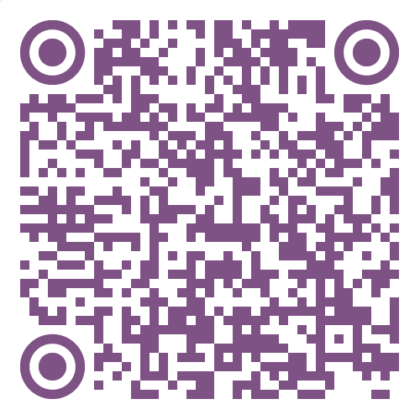
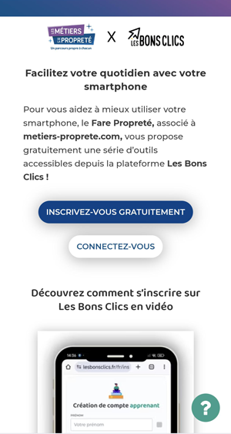
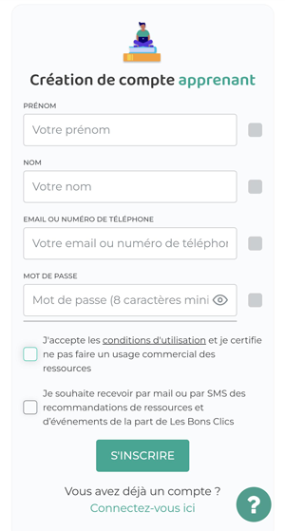
3
La création de votre compte Apprenant sur la plateforme
1
Accédez à la plateforme en scannant, depuis un smartphone, le QR Code suivant :
OU, depuis un ordinateur, via le lien suivant :
https://www.lesbonsclics.fr/fr/decouvrir/metiers-de-la-proprete-apprenant
2
^{Cliquez sur}
« Inscrivez-vous gratuitement »
3
Renseignez les informations suivantes :
^{Votre prénom}
^{Votre nom}
Votre email ou numéro de téléphone
^{Le mot de passe de votre choix}
N’oubliez pas d’accepter les conditions d’utilisation du site

Slide 6
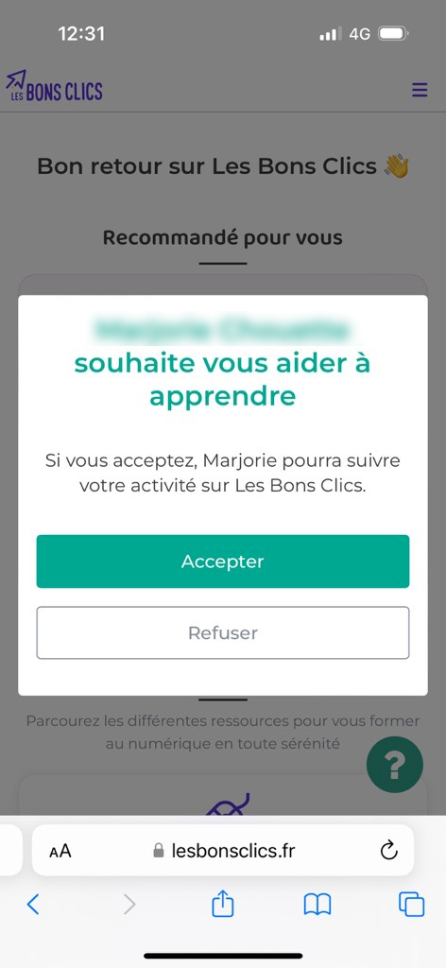
4
L’accompagnement tout au long de votre parcours
Pour être suivi dans votre apprentissage et pouvoir être débloqué si vous rencontrez des difficultés, vous devez :
1
Communiquer à votre Ambassadeur/Aidant, l’email ou le numéro de téléphone que vous avez utilisé pour créer votre compte sur la plateforme.
2
Accepter la demande de suivi qui vous est notifiée, lorsque vous vous reconnectez à votre compte sur la plateforme.

Slide 7
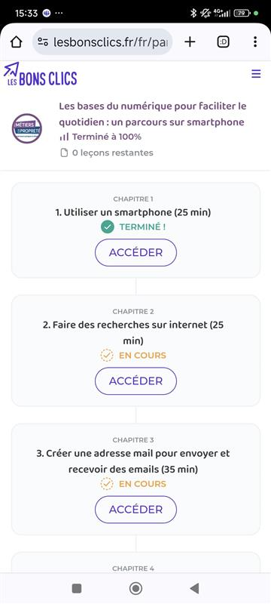
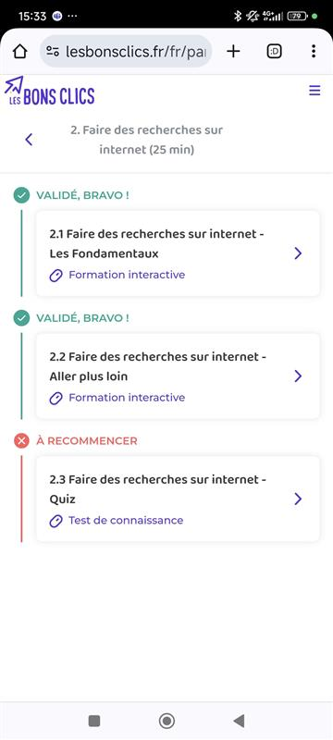
5
^{Le suivi de votre parcours}
Une fois connecté à votre compte, vous accédez aux différents modules et visualisez facilement ceux qui sont :
^{Terminés}
^{En cours}
^{En cliquant sur}
vous pouvez revenir à tout moment sur une partie de module que vous n’avez pas terminée ou validée

Slide 8
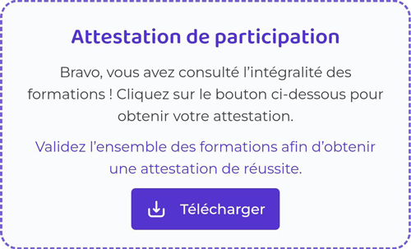
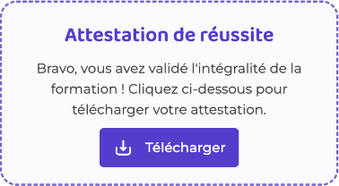
6
^{La validation du parcours}
A l’issue du parcours, vous obtiendrez une attestation de participation et une attestation de réussite.
^{Attestation de participation}
^{Attestation de réussite}
^{Vous pouvez la télécharger} si vous avez consulté plus de 80% des modules.
Vous pouvez la télécharger si vous avez réussi l’intégralité des quiz.

